Slide 1
Platforma eUFG
Ubezpieczeniowego Funduszu Gwarancyjnego
Prezentacja projektu informatycznego

Slide 2
Platforma eUFG Ubezpieczeniowego Funduszu Gwarancyjnego
Wnioskodawca: Minister Finansów
Beneficjent: Ubezpieczeniowy Fundusz Gwarancyjny
Partnerzy: Projekt realizowany bez partnerów
Źródło finansowania: Program Fundusze Europejskie na Rozwój Cyfrowy 2021-2027
Działanie FERC.02.01 Wysoka jakość i dostępność e-usług publicznych
Budżet państwa - część 27 – Informatyzacja
Całkowity koszt projektu: 35 981 266,46 zł
Planowany okres realizacji projektu: 12-2023 do 01-2027

Slide 3
Celem głównym projektu jest integracja zmodernizowanych oraz nowych usług w kompleksowe procesy za pomocą nowej Platformy dla Obywateli i Zakładów Ubezpieczeń. Integracja zostanie zrealizowana poprzez budowę nowego portalu ufg.pl, na który składają się Strefa Obywatela i Strefa Kontrahenta, do której będą miały dostęp Zakłady Ubezpieczeń. Platforma eUFG zastąpi funkcjonujące obecnie portale.
Realizowane cele strategiczne:
Fundusze Europejskie na Rozwój Cyfrowy 2021-2027, Priorytet FERC.02 Zaawansowanie usługi cyfrowe - Działanie FERC.02.01 Wysoka jakość i dostępność e-usług publicznych. Cel szczegółowy: EFRR.CP1.II - Czerpanie korzyści z cyfryzacji dla obywateli, przedsiębiorstw, organizacji badawczych i instytucji publicznych.
Program strategiczny: Strategia na rzecz Odpowiedzialnego Rozwoju do roku 2020 (z perspektywą do 2030), Cel główny: Tworzenie warunków dla wzrostu dochodów mieszkańców Polski przy jednoczesnym wzroście spójności w wymiarze społecznym, ekonomicznym, środowiskowym i terytorialnym, Cel szczegółowy III: Skuteczne państwo i instytucje służące wzrostowi oraz włączeniu społecznemu i gospodarczemu, Obszar: E-Państwo.
Architektura Informacyjna Państwa. Cel transformacji cyfrowej, cel główny: Podniesienie sprawności państwa, Cel szczegółowy 3: Zwiększenie dostępności i jakości zasobów informacyjnych państwa.
Cel szczegółowy 1: Wsparcie osób fizycznych i przedsiębiorców w procesach związanych z zakupem oraz sprzedażą pojazdu oraz zakładów ubezpieczeń w obsłudze procesu sprzedaży pojazdu i realizacji ustawowych obowiązków względem UFG.
Cel szczegółowy 2: Elektroniczna obsługa obowiązków i uprawnień zakładów ubezpieczeń w zakresie ośrodka informacji UFG.

Slide 4
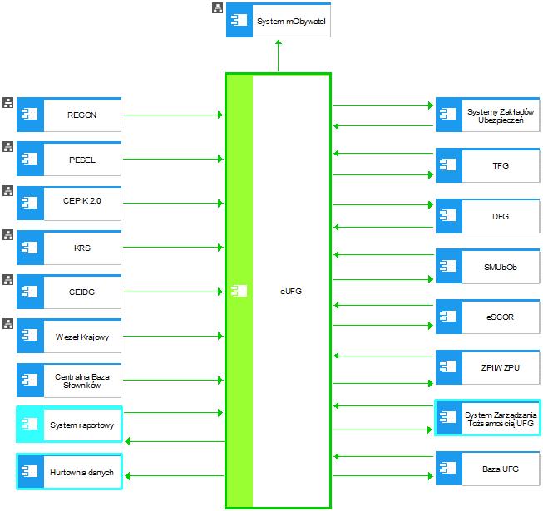
ARCHITEKTURA
Widok kooperacji aplikacji

Slide 5
Dziękuję za uwagę

